Slide 1
بسم الله الرحمن الرحیم
سبک زندگی سالم از دیدگاه طب سنتی ایران
دکترسیدحمیدرضا جوادی
متخصص بیماری های مغز واعصاب
مدرس وپژوهشگر طب سنتی ومکمل
معاونت امور دانشجویی دانشگاه صنعتی خواجه نصیرالدین طوسی

Slide 2



Slide 3
یک توصیه :
برای یادگیری مطالب و اصطلاحات این مکتب، پرونده ی جدیدی در ذهن خود باز کنید!
زیرا :
برخی اصطلاحات و واژگان طب سنتی به لغات مصطلح امروزی شباهت دارند، درحالی که در زمان خود مفهومی تخصصی و متفاوت با مفهوم امروزی آن ها داشته اند.
بنابر این :
معادل سازی واژگان و مخلوط نمودن آن ها با اصطلاحات امروزی = سردرگمی و ابهام

Slide 4
تعریف کلی :
بررسی تغییرات بر روی بدن انسان؛ یعنی تغییراتی که در بدن انسان ایجاد می شود و می تواند در جهت حفظ سلامتی و یا ایجاد بیماری باشد.
تعریف طب از شیخ الرئیس ابوعلی سینا :
طب علمی است که به واسطه ی آن احوال بدن انسان شناخته می شود؛ از جهت آنچه که موجب سلامتی و بیماری آن است تا :
صحت و سلامتی موجود را حفظ کند و در صورت از دست رفتن سلامتی، آن را به بدن برگرداند.

Slide 5
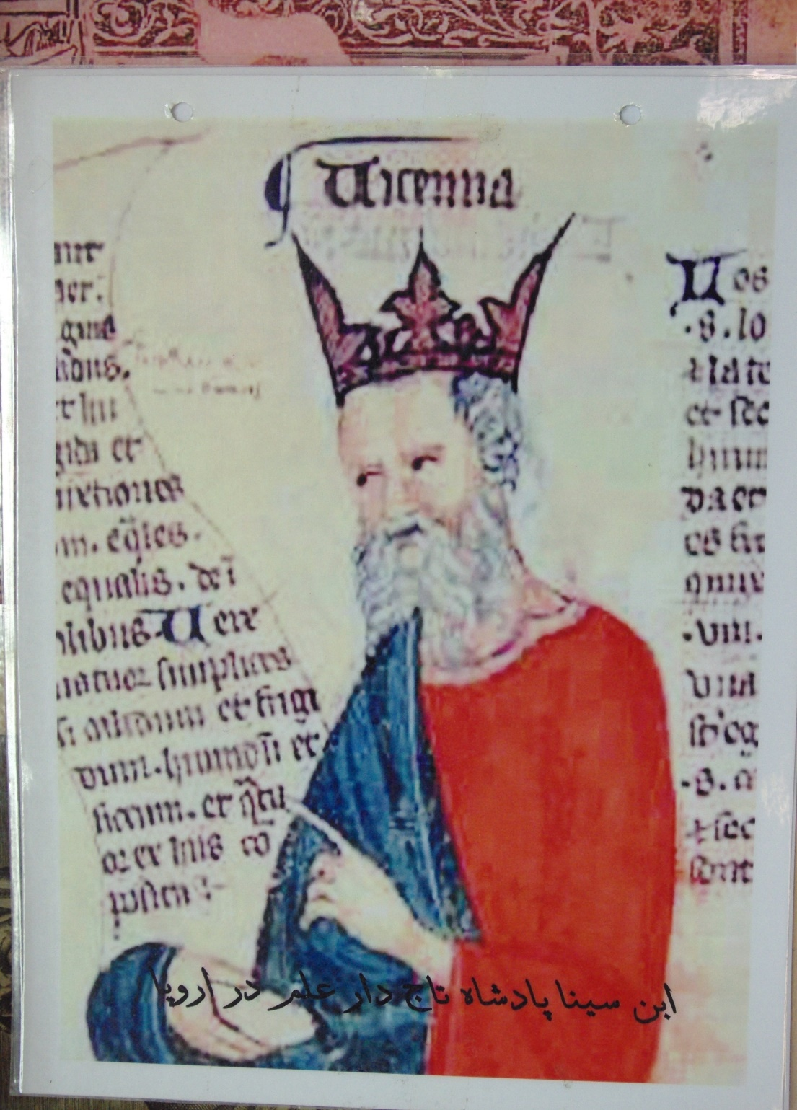
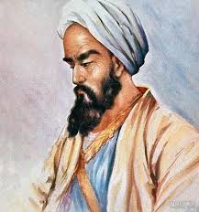

Slide 6
نکته ی مهم در تعریف طب :
هدف پزشکی و وظیفه ی اصلی پزشک حفظ تندرستی است.
و درمان در اولویت بعدی قرار دارد.

Slide 7
تعریف طب سنتی و مکمل از دیدگاه سازمان جهانی بهداشت؟
درست ترین عبارت عملیاتی برای طب سنتی در دنیای امروز ؟
جایگاه طب کل نگر در پزشکی امروز چیست ؟
تعصب یا تفاهم و همکاری ؟

Slide 8
امور طبیعیه |  | نظری | طب
اسباب و علل
دلایل و علائم
تدابیر صحّی | حفظ الصّحه | عملی
تدابیر مرضی | معالجات
دارو درمانی
اعمال دستی

Slide 9
تعریف رکن:
در اصطلاح حکما، رکن یا عنصر،
جسم بسیطی است که به غیر از خود تجزیه نمی شود و تشکیل دهنده ی اجزای اولیه ی همه ی موجودات اعم از انسان، حیوان، نبات و جماد می باشد.
تعداد آن ها چهار است :
خاک
آب
هوا
آتش

Slide 10
ارکان
کیفیت های اولیه 4 رکن
آتش | هوا | آب | خاک | 4 رکن
گرم و خشک | گرم و تر | سرد و تر | سرد و خشک | کیفیت های اولیه

Slide 11




آیا خاک عنصری همان است؟!
آیا آب عنصری همان است؟!
آیا هوای عنصری همان است؟!
آیا آتش عنصری همان است؟!

Slide 12
در جهان آفرینش بی نهایت مزاج داریم
چراکه نسبت آمیختن عناصر چهارگانه باهم متفاوت است.
به همین دلیل است که هیچ دو شخصی یکسان نیستند و بنابر این درمان یک بیماری در دو فرد نمی تواند کاملاً یکسان باشد.

Slide 13
مزاج ها به طور کلی به 9 مزاج اصلی تقسیم می شوند.
این مزاج می تواند بر حسب شرایط محیطی و خاص مثل فصل، سن، جنسیت، مکان زندگی و ... تحت تاثیر قرار گرفته و تغییر کند. (مزاج
اکتسابی)
یک مزاج معتدل داریم و 8 مزاج نامعتدل
مزاج معتدل
اگر بدن انسان از مقادیر متناسب خاک، آب، هوا و آتش عنصری ترکیب شده باشد، مزاج معتدل به وجود می آید.

Slide 14
دوران حرارت انسان بر اساس این حرارت و رطوبت به 4 مرحله تقسیم می شود:
1. مرحله ی رشد :
از بدو تولد تا 30 سالگی
بدن پیوسته در حال رشد
بالابودن میزان حرارت و رطوبت
نوزاد بیشترین رطوبت را دارد و به کمک حرارت موجود، بیشترین میزان رشد در این مرحله به وقوع می پیوندد.

Slide 15

یکی از اختلالات رشد، به هم خوردن تعادل بین حرارت و رطوبت می باشد.
کودکی که بیش از اندازه فعالیت می کند و حرارت او بیش از اندازه است، دچار اختلال در رشد می شود.

Slide 16
2. مرحله ی جوانی
بین 30 تا 40 سالگی
رطوبت و حرارت غریزی هر دو در حد تعادل وجود دارند.
مرحله ی جوانی = معتدل ترین مزاج سنی
البته در طول جوانی رطوبت غریزی به آرامی از دست می رود و مزاج به سمت گرمی و خشکی تمایل می یابد.

Slide 17
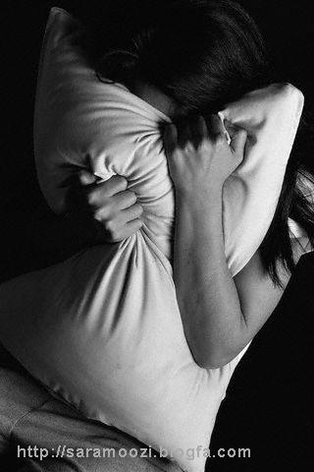
در این دوره فرد مستعد بی خوابی و اضطراب می باشد :

Slide 18
3. مرحله ی میانسالی
بین 40 تا 60 سالگی(دوران جا افتادگی)
تحلیل تدریجی قوای بدن
حرارت غریزی
مزاج این سن به سمت سردی و خشکی می رود.
انسان در این دوره مستعد بیماری های سوداوی مانند بواسیر، واریس و افسردگی می شود.

Slide 19
4. مرحله ی پیری
از 60 سالگی به بعد
ضعف شدید در قوا
مزاج افراد پیر سرد و تر است.
بعضی حکما معتقدند در سن پیری، مزاج فرد متغیر بوده و تابع شرایط محیط و رژیم غذایی است.

Slide 20
تعامل مزاج ذاتی با مزاج اکتسابی
افرادی که به لحاظ موروثی مزاج سرد و خشک دارند، در سنین کهولت دچار تشدید علایم سردی و خشکی می شوند در حالی که در سن رشد حال بهتری دارند.
بر عکس، افراد گرم و تر در ایام رشد به مشکلات ناشی از غلبه ی گرمی و تری دچار می شوند، در حالی که در سنین بالا به اعتدال نزدیک ترند.
پیری (شیخوخیت) | میانسالی | جوانی (شباب) | رشد | سن
سرد و تر | سرد و خشک | گرم و خشک | گرم و تر | مزاج

Slide 21

مزاج فصل ها
1. فصل بهار
گرم و تر
معتدل ترین مزاج فصلی
در این فصل افرادی که مزاج گرم و تر دارند، خصوصاً در سن نمو، مشکلات بیشتری دارند؛ چون حرارت و رطوبت بر مزاج آن ها غلبه می کند.
2. فصل تابستان
گرم و خشک
باعث تشدید علایم در افراد گرم و خشک و به ویژه جوان ها
توصیه به مصرف غذاهای سرد و تر مثل آب دوغ خیار و لبنیات

Slide 22

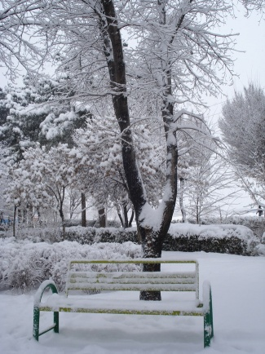
3. فصل پاییز
سرد و خشک
اوج بروز بیماری های پوستی مانند اگزما و ترک لب ها
شیوع بیماری های فکری
توصیه به مصرف غذاهای گرم و تر
4. فصل زمستان
سرد و تر
زمینه ساز تشدید و بروز بیماری های بلغمی
افراد بالای 60 سال در این فصل مراقب خود باشند!
زمستان | پاییز | تابستان | بهار | فصل
سرد و تر | سرد و تر | گرم و خشک | گرم و تر | مزاج

Slide 23
مزاج جنس
مزاج مردان نسبت به زنان گرم تر و خشک تر است.
مزاج خانم ها بیشتر متمایل به سردی و تری است.
خانم ها بیشتر از آقایان دچار بیماری های بلغمی مانند ورم و درد مفاصل می شوند.

Slide 24
مزاج مکان ها
مکان های مختلف تاثیرات متفاوتی در مزاج افراد می گذارند.
مزاج مناطق کوهستانی (مثل دماوند)، سرد و خشک است.
برای افراد گرم مزاج و جوان و نیز در ایام تابستان، مناسب است.
مزاج مناطق بیابانی(مانند استان یزد)، گرم و خشک است.
مناطق کنار دریا که کوه در جنوب آن ها واقع است، سرد و تر است.
مردم این نواحی به علت رطوبت بالا، معمولاً آرام و صبور هستند و از طرفی بیماری های مفصلی به خصوص در خانم ها شیوع بیشتری دارد.
به همین دلیل نیز، حکما در رژیم غذایی مردم این مناطق به اشکال مختلف سیر را قرار داده اند و روی نان آن ها به صورت تجربی و سنتی، سیاه دانه استفاده می شده است.

Slide 25
مثال بالینی :
مردی جوان، عصبی، حساس و مهندس راه سازی در فصل تابستان برای کار به منطقه ی کویری رفته است.
به علت گرایش تمام عوامل موثر بر مزاج به سمت گرمی و خشکی، استعداد ابتلا به سوء مزاج گرم در این شخص زیاد است.
برای پیشگیری از بروز مشکل بهتر است :
کاهو، سنکنجبین و آب زیاد بخورد؛
حرص و جوش نخورد!
حمام ولرم رو به سرد بگیرد.
از غذاهای گرمی بخش مثل فلفل و سیر اجتناب کرده و
غذاهای سرد و رطوبت بخش بخورد.

Slide 26

هرکدام از اعضای بدن مزاج خاص خود را دارند
معتدل ترین عضو کدام است؟

Slide 27
سرد | تر | خشک | گرم | نام اندام
 |  | * | * | قلب
 |  | * | * | شریان
 |  | * | * | ورید
 | * |  | * | خون
 | * |  | * | کبد
 | * |  | * | گوشت
* |  | * |  | مو
* |  | * |  | استخوان
* |  | * |  | غضروف
* |  | * |  | زردپی و وتر
* | * |  |  | عصب
* | * |  |  | چربی
* | * |  |  | نخاع و مغز

Slide 28


Slide 29
با اجازه ی خدا

Slide 30
بخش دوم : حفظ الصحه

Slide 31
حفظ الصحه در حقیقت علم طراحی یک سبک زندگی سالم براساس مزاج ، شرایط و بیماری های فرد است که در دامنه ی شش اصل ضروری حیات (سته ضروریه) صورت می گیرد.
(همراهی تنظیم هر شش مورد چه قدر مهم است؟)
هوا
حرکت وسکون
خواب و بیداری
خوردنی ها و آشامیدنی ها
پاکسازی
حالات روحی و روانی

Slide 32
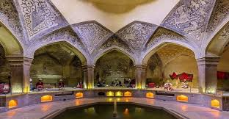
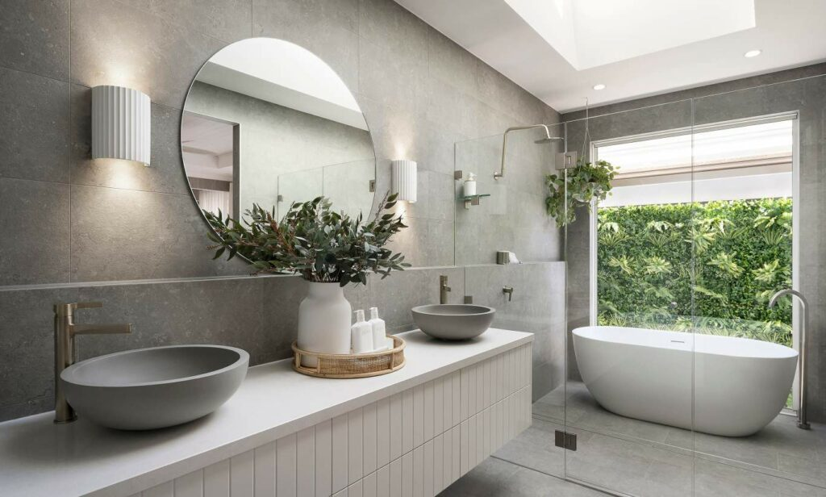

Slide 33
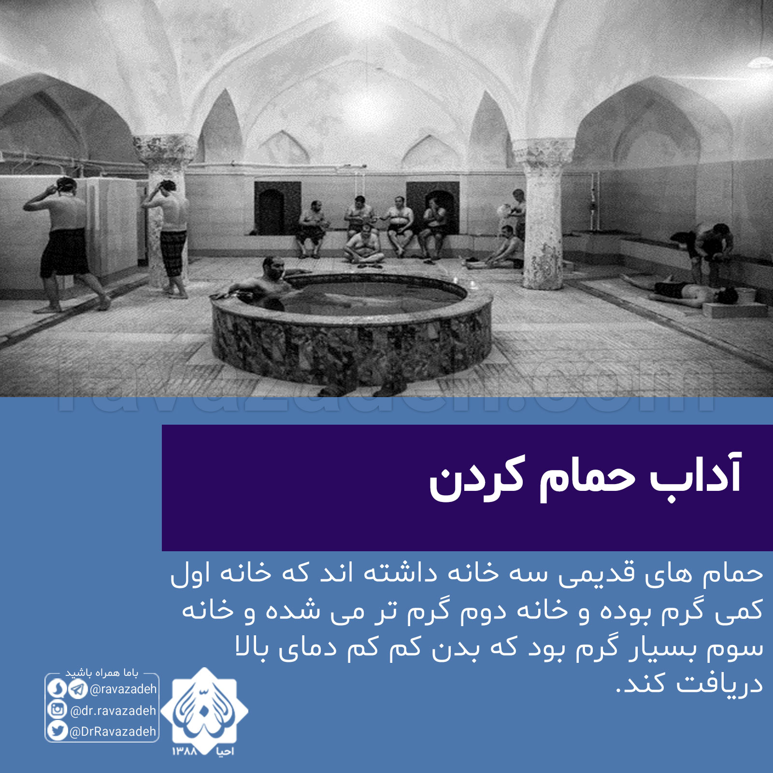


Slide 34
تعریف علم حفظ الصحه : تنظیم روش زندگی مطابق با مزاج و خصوصیات ذاتی هر فرد
دستورات روش صحیح زندگی :
> دستورات عمومی
> دستورات مخصوص هر مزاج
> دستورات مخصوص گروه های خاص

Slide 35
دستورات عمومی
1. خودتان و تواناییهایتان را بشناسید
2. از قبل خودتان را برای شرایطی که قرار است در آن قرار بگیرید آماده کنید
3. عواطف و هیجانات خود را سرکوب نکنید
4. فعالیت جسمی
5.خوردن غذا تنها به هنگام گرسنگی
6. مصرف مایعات به اندازه ی کافی
7. استراحت و خواب کافی
8. ادرار و دفع مدفوع و تعریق

Slide 36
9. خانم ها در زمان سیکل ماهانه و 1 ماه پس از زایمان در محیط سرد قرار نگیرند و از مصرف غذای سرد بپرهیزند
10. رعایت بهداشت
11. ارتباط صحیح معنوی
12. نگرانی و خشم بیش از اندازه نداشته باشید

Slide 37
دستورات مخصوص هر مزاج

Slide 38
دستورات مخصوص مزاج گرم و خشک
_استفاده از هوای تازه و خنک
_ حمام آب سرد در فصل تابستان و حمام ولرم در
باقی فصول
_ بیشتر از حبوبات میوه جات و سبزیجات استفاده کنند تا گوشت و فراورده های حیوانی
_ مصرف میوه هایی مثل : هلو ، زرد آلو ، شاتوت ، خیار ، گلابی ، زرشک ، لیمو ، نارنج ، نارنگی ، پرتقال
_ مصرف سبزی هایی مثل : کاهو ، کدو ، گشنیز ، خرفه ، اسفناج
_ شربتهای سکنجبین ، عناب ، ریباس ، آلبالو ، زرشک
_ گوشت ماهی تازه ، بزغاله ، مرغ ، خروس

Slide 39
_ استفاده از غذاهایی با فیبر بالا
_ مصرف بیشتر آب و مایعات
_ 6،7 ساعت خواب شبانه ، در روزهای تابستان چرت بعد از ناهار
_ ورزش در هوای خنک صبحگاه یا شامگاه
_ مرطوب کردن بینی هر 12ساعت با روغن بادام شیرین یا روغن بنفشه
_ پرهیز از بی خوابی ، کم خوابی ، دیر رفتن به رخت خواب
_ پرهیز از فعالیت و ورزش زیاد و حرف زدن ، خشم و هیجان
_ پرهیز از نوشیدن زیاد چای و قهوه و استعمال دخانیات
_ پرهیز از زیاده روی در مصرف غذاهای گرم و خشک

Slide 40
دستورات مخصوص مزاج گرم و تر
_ از مقادیر تقریبا مساوی حبوبات ، لبنیات و میوه جات ، سبزیجات و گوشت و غذاهای دریایی استفاده کنند
_پیاده روی و ورزش صبحگاهی
_ 7،8 ساعت خواب کافیست ، در تابستان چرت بعد از غذا مفید است ، سعی کنند کمتر از 4 ساعت و بیشتر از 8 ساعت نخوابند
_حجامت(در فصل بهار ) گاهی برایشان خوب است ولی روزه و کم خواری خوبتر است
_ از هواها و محیطها و حالات روانی که موجب افزایش گرما و رطوبت میشود بپرهیزند
_ کمتر از غذاهای گرم و خشک و گرم و تر استفاده کنند

Slide 41
دستورات مخصوص مزاج سرد و تر
_ ترجیحا روزی دو وعده غذا مصرف کنند ، بین این دو وعده نیز 10_ 12 ساعت فاصله بگذارند
_ گوشت هایی مثل گوشت گوسفند و بز جوان که با زیره و دارچین و پیاز پخته شده باشد
_ مصرف میوه های شیرین مثل موز ، سیب ، خربزه ، انگور ، خرما
_استفاده از سبزی هایی مثل ترب ، تربچه ، نعنا ، سیر ، پیاز ، شاهی ، تره ، ترخون
_ از شیرینی هایی که با شکر و عسل و فندق و گردو و بادام ساخته میشود استفاده کنند
_ اگر در بین وعده های غذایی احساس گرسنگی کردند سالادو میوه مصرف کنند
_غذاهایشان باید سرشار از پروتئین و فیبر باشد مثل تخم مرغ ، جگر ، گوشت ، میگو
_ از مصرف آب نیم ساعت قبل و یک ساعت بعد از غذا بپرهیزند

Slide 42
_ به حمام گرم بروند که در آب آن بابونه و مرزنجوش جوشانده شده باشد بعد از بیرون آمدن از حمام از عطرهای گرم مانند بهار نارنج و گل یاس استفاده کنند
_ گل نرگس و شب بو و زنبق ببویند و اسپند و کندر دود کنند
_ ورزش و فعالیت بدنی متوسط توصیه میشود راه رفتن به مدت 10_15 دقیقه پس از شام مفید است
_ 7،8 ساعت خواب مناسب است سعی کنند قبل از طلوع آفتاب از خواب برخییزند
_ خوابیدن طی روز و یک ساعت قبل از غروب مضر است
_ از خوردن غذاهای سرد و تر و سرد و خشک بپرهیزند

Slide 43
دستورات مخصوص مزاج سرد و خشک
_ از پوست خود در هوای خشک محافظت نمایند به این منظور پوست خود را با روغن زیتون با کنجد چرب کنند
_ 10تا15 دقیقه پیاده روی بعد از شام مفید است
_ از مایعات به اندازه ی کافی استفاده شود آب هویج و آب سیب مفید است
_حمام کردن با آب ولرم و ماساژ بدن با روغن های مناسب
_ هر 12 ساعت بینی خود را با روغن بادام شیرین مرطوب کنند
_ ورزش های خفیف مثل پاده روی و سفر های کوتاه به مناطق مرطوب توصیه میشود
_ حدود ساعت 10 شب به رخت خواب بروند
_ حدود 6،7 ساعت استراحت کنند ، 30 دقیقه چرت بعد از ناهار اشکال ندارد
_ از مصرف غذاهای یخ زده و مانده و کنسرو بپرهیزند

Slide 44
_ از بی خوابی و کم خوابی بپرهیزند
_ غم ، تنهایی ، تفکرات دقیق ، نگرانی موجب تشدید علائم صفراوی میشود
_ از هوای سرد و خشک پاییز اجتناب نمایند
_ از مصرف مواد سرد و خشک و سرد و تر هم پرهیز کنند

Slide 45
دستورات مخصوص گروههای خاص
دستورات دوره ی جوانی
_ مزاج اصلی جوانی گرم خشک است پس دستورات حفظ سلامتی آنان باید از غذاهای سرد و تر باشد
_ از ورزش بسیار و نشستن در آفتاب و خوردن غذاهای گرم مثل سیر و پیاز و خردل پرهیز کنند
_ از گرسنگی زیاد دوری کنند
_ در حمام از آب ولرم استفاده کنند
_ از نوشیدنی ها و میوه های سرد و تر استفاده کنند

Slide 46
دستورات میان سالی
_ مزاج افراد میان سال سرد و خشک بوده و تمام دستورات و غذاهای آنها باید گرم و تر باشد
_ از فصد و حجامت و زالو خودداری کنند
_ اسهال مفید است اما در حد اعتدال
_ پیاده روی و ماساژ با روغن برایشان مفید است

Slide 47
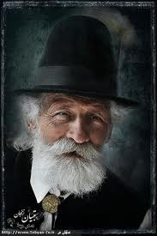
دستورات پیری
_ مزاج افراد پیر متفاوت است بعضی سرد و تر هستند بعضی سرد و خشک
_ بدن آنها را هر روز با روغن بادام و بنفشه و بابونه چرب نمایید
_ غذایشان باید کم حجم و لی از نظر کیفیت غذایی بالا باشد
_ افزایش تعداد وعده های غذا و پرهیز از غذاهای سرد توصیه میشود
_ آبگوشت ، شوربا ، حلیم گندم ، شیر و عسل ، زرده تخم مرغ نیم برشت ، نان خوب با میزان نمک متوسط ، گوشت جوجه خروس برای این گروه مفید است
_ مصرف سبزیجات و کاهو ادویه جات گرم ، برگ چغندر ، کرفس ، تره دستگاه گوارش را لینت میبخشد
_مصرف میوه هایی مثل انجیر تازه و خشک و انگور و گردو و بادام

Slide 48
_ از خون دادن بپرهیزند
_ از غذاهای ترش اجتناب کنند
_ آشامیدن شیر مفید است به شرط آنکه نفخ نکنند
_ زنجبیل و دارچین نفخ شیر را کم میکند
_ از گرسنه خوابیدن بپرهیزند
_ یبوست از بزرگترین مشکلات این دوره است
_ماساژ معتدل برایشان مفید است

Slide 49
مزاج ها و استعداد بیماری ها در آنها
مزاج گرم و خشک : اضطراب ، تنش فکری ، وز وز گوش ، تپش قلب ، اسهال خونی ، هپاتیت ، میگرن ، زردی ، لکه بینی ، تلخی دهان ، سرفه خشک ، بی خوابی ، سوزش ادرار ، لاغری شدید
مزاج گرم و تر : سر درد ، پر خوابی ، ظهور خون در ادرار ، خستگی ، ضعف جنسی ، چاقی
مزاج سرد و تر : عطسه ، سر درد ، کاهش حافظه ، صرع ، پر خوابی ، آسم ، سینوزیت ، التهاب و بزرگ شدن لوزه ها ، ضعف هضم ، ریفلاکس معده به مری ، خیس کردن بستر ، درد ها و التهابات مفصلی
مزاج سرد و خشک : افسردگی ، بی خوابی ، لخته شدن خون ، آترو اسکلروز بواسیر ، نفخ ، درد معده ، یبوست ، خشکی پوست و ترک پوست

Slide 50

مشاوره پیامکی
09960612306

